Slide 1
Assemblée Générale ordiNAIRE DU 14 FEVRIER 2025

Slide 2
DéroulEMENT DE l’ASSEMBLée
INTRODUCTION et Présentation de l’AG DE 2025
in memoriam et accueil des nouveaux adhérents
Rapport d’ACTIVITéS EN 2024 (et vote)
RAPPORT FINANCIER DE l’année 2024 et Prévisionnel pour 2025 (et Vote)
PERSPECTIVES pour cette année 2025
CANDIDATURES - PARTICIPATION AU CONSEIL d’ADMINISTRATION
QUESTIONS de l’Assemblée
Présentation par marion deballon de la fondation ARTelia

Slide 3
RAPPORT d’activités de l’année 2024
Enregistrements des nouveaux statuts de l’ARSA (avril 2024)
Déménagement de l’ARSA (6/05/24)
Accueil au laboratoire d’hydraulique (salles de réunion Vortex ou Mascaret, stockage de nos dossiers)
Inauguration du bâtiment horizon (24/09/24)
Sauvegarde des films et vidéos de Neyrpic-Sogreah-Artelia
Mise en valeur du film de Vinça à l’occasion de la journée du CFBR et participation d’Henri Ferrier à cette journée (12/10/2024)

Slide 4
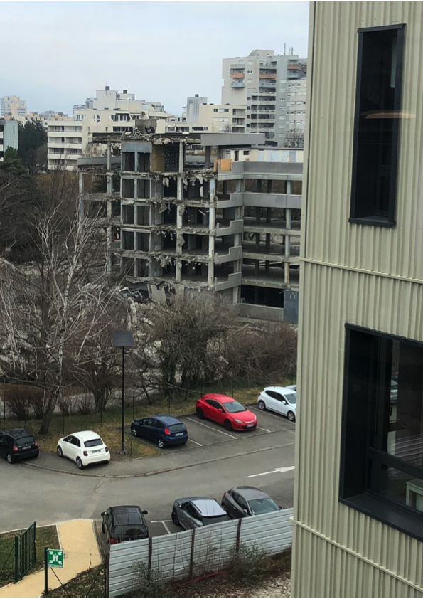
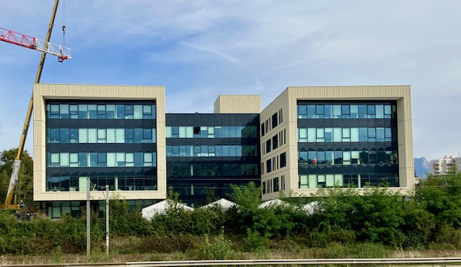
Et EN 2024, L’HORIZON Chasse le passé…

Slide 5
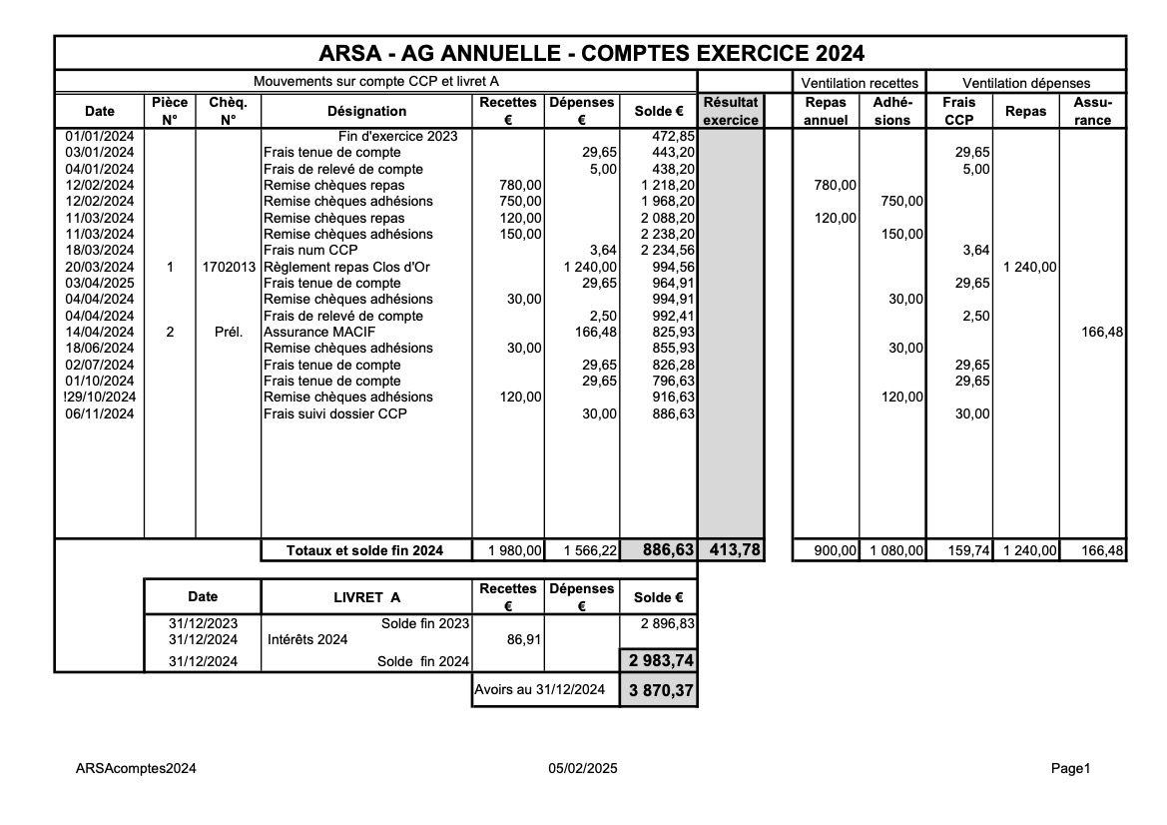

Slide 6
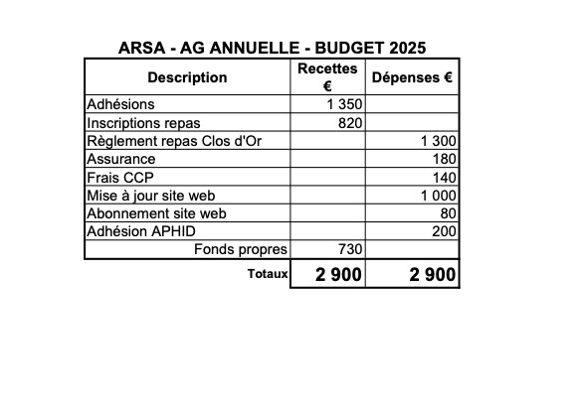

Slide 7
PERSPECTIVES POUR L’ANNée 2025
CONTACTS AVEC LE CSE D’ARTELIA ECHIROLLES
REPRISE DU BLOG DE l’ARSA ET DES DEUX SITES de E-MONSITE
CONTACTS AVEC l’APHID
PARTICIPATION POSSIBLE AUX ACTIVITés d’INFORMATION (AFTERWORKS) d’ARTELIA
MEMBRES D’HONNEUR de l’ARSA et SOUTIEN à nos anciens collègues

Slide 8
APHID Association pour le Patrimoine et l’Histoire de l’Industrie en Dauphiné
OBJET : Connaitre et faire connaitre l’histoire industrielle du Dauphiné : revues, conférences débats, visites guidées, ...
2025 = centième anniversaire (1925) de L’EXPOSITION INTERNATIONALE DE LA HOUILLE BLANCHE et DU TOURISME (Rôle de la région pour la Houille Blanche et le tourisme)
L’APHID recherche ce que sont devenus les exposants
RAPPEL SOMMAIRE, quelques données sur l’exposition du 21 mai au 25 octobre 1925:
Organisée par le Maire Paul MISTRAL, aidé par le président du Conseil Général Léon PERRIER et le président de la chambre de commerce Charles LÉPINE. INSTALLATION SUR 20 ha, construction en 1 an en béton armé (tour Perret)
URBANISTE LEON JOUSSELY (+ projet d’urbanisation du sud de Grenoble + premier captage des sources de ROCHEFORT)
ECLAIRAGE 40 000 ampoules, 40 km de câble, 20 pays, plus d’un million de visiteurs

Slide 9
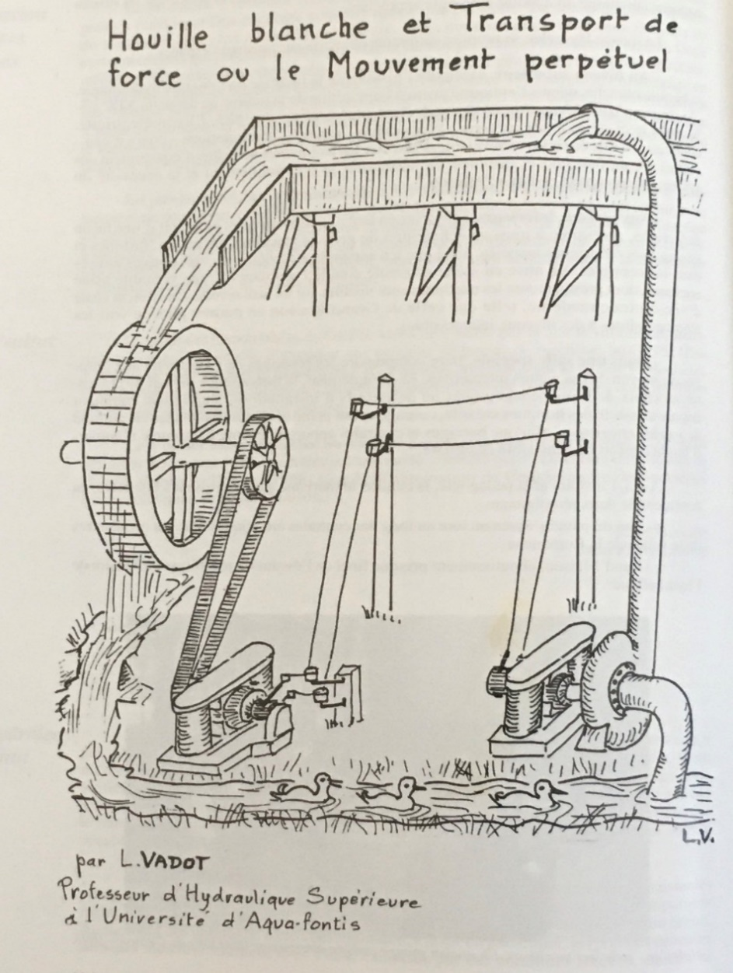
L’APHID a plusieurs fois fait référence à SOGREAH
Exemple DESSIN de Léon VADOT dans un livre de l’APHID (Ingénieur mécanique Nancy, voir le BLOG SOGREAH)
+ thèse 1 en mécanique des fluides (turbines) ET PROF à l’INPG (machines hydrauliques)
thèse 2 en médecine (biologie humaine) et prof à la fac de médecine (hydrologie : liquides dans le corps humain).
SES ACTIVITÉS MULTIPLES A SOGREAH :
- turbines,
- Pollution atmosphérique,
- éolienne,
Pluie artificielle,
cœur et poumon artificiel
(succès futur pour les dessins de THIBAULT, digne héritier du Dr VADOT).
PERSPECTIVE : transfert à l’APHID d’anciens films de SOGREAH

Slide 10
PERSPECTIVES POUR L’ANNée 2025
CANDIDATURES POUR LA PARTICIPATION AU CONSEIL d’ADMINISTRATION
QUESTIONS DIVERSES
Présentation FONDATION ARTELIA

